Slide 1
Поиск объектов на изображении.
Евгений Борисов

Slide 2

Поиск объектов на изображении
Classification — классификация изображения по типу объекта,
которое оно содержит;
Semantic segmentation — определение всех пикселей объектов определённого класса или фона на изображении. Если несколько объектов одного класса перекрываются, их пиксели никак не отделяются друг от друга;
Object detection — обнаружение всех объектов указанных классов и определение охватывающей рамки для каждого из них;
Instance segmentation — определение пикселей, принадлежащих каждому объекту каждого класса по отдельности;
https://habr.com/ru/post/421299/

Slide 3
Поиск объектов на изображении
Модель объекта
- необходимо понимать что хотим найти
Цветовые фильтры
Выделение и анализ контуров
Сопоставление с шаблоном
Работа с особыми точками
Методы машинного обучения
Модель фона
- камера неподвижна
Усреднённый фон
Модель фона по Гауссу
Смесь гауссиан как модель фона

Slide 4
Поиск объектов на изображении
Модель фона
- камера неподвижна
Усреднённый фон
Модель фона по Гауссу
Смесь гауссиан как модель фона

Slide 5

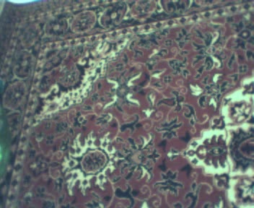
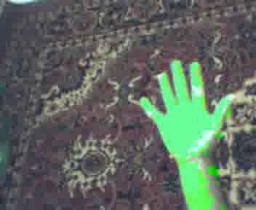
Поиск объектов на изображении
Модель фона / Усреднённый фон
Соберём историю из n кадров,
вычислим среднее значение
и будем использовать этот результат как фон
работает удовлетворительно только в условиях стабильного освещения и отсутствия шума

Slide 6



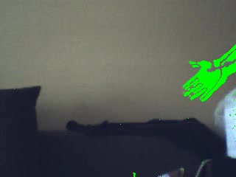
Поиск объектов на изображении
Модель фона / Модель фона по Гауссу
состояние точек фона находится в окрестности определённого значения
фон задаётся нормальными распределениями яркостей точек

Slide 7



Поиск объектов на изображении
Модель фона / Смесь гауссиан
фон задаётся смесью нормальных распределений яркостей точек
позволяет формировать несколько кластеров для значений яркости
устойчивей к шуму и изменениям освещения чем простые модели

Slide 8
Поиск объектов на изображении
Модель объекта
- необходимо понимать что хотим найти
Цветовые фильтры
Выделение и анализ контуров
Сопоставление с шаблоном
Работа с особыми точками
Методы машинного обучения

Slide 9



Поиск объектов на изображении
Модель объекта / Цветовые фильтры
объект существенно отличаться от фона по цвету,
Имеет однородную раскраску
освещение равномерно и не изменяется

Slide 10




Поиск объектов на изображении
Модель объекта / Выделение и анализ контуров
выделяем границы на изображении (метод Canny)
проверить выделенные линии-границы на соответствие геометрическим контурам объекта (метод Хафа / Hough Transform)

Slide 11



Поиск объектов на изображении
Модель объекта / Сопоставление с шаблоном
ищем на большом изображении области
совпадающие с изображением объекта
Поворот и масштабирование могут сильно портить результат

Slide 12

Поиск объектов на изображении
Модель объекта / Работа с особыми точками
особая точка - небольшая область, которая существенным образом выделяется на изображении (углы).
по окрестности особой точки вычисляют дескриптор (SIFT, SURF, ORB)
1. На картинке с объектом ищем особые точки/дескрипторы.
2. На анализируемом изображении тоже ищем особые точки/дескрипторы.
3. Сравниваем два набора дескрипторов.

Slide 13
Поиск объектов на изображении
Модель объекта
- необходимо понимать что хотим найти
Цветовые фильтры
Выделение и анализ контуров
Сопоставление с шаблоном
Работа с особыми точками
Методы машинного обучения

Slide 14

Поиск объектов на изображении
Локализация объектов : метод скользящего окна
1.задать размер окна
2.пройти окном изображение
3.на каждом шаге выполняем классификацию содержимого окна
4.изменить размер окна и повторить процедуру с п.2
5.обрабатываем результаты

Slide 15
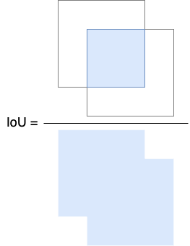
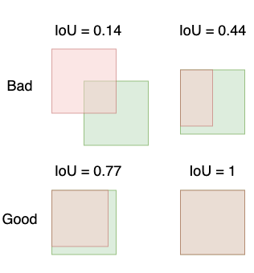
Поиск объектов на изображении
Non-maximum suppression (NMS)
оцениваем степень наложения фреймов друг на друга
и выкидываем лишнее
сортируем гипотезы h (фреймы)
по убыванию оценки
возвращаем
список результатов R,
конец работы
помещаем
отсортированные гипотезы
в очередь Q
вынимаем из Q
первую (наилучшую)
гипотезу (h0)
очередь Q пустая?
помещаем h0
в список результатов R
выкидываем из очереди Q
все гипотезы
близкие к h0 по IoU

Slide 16

Поиск объектов на изображении
Локализация объектов : обработка результата
Non-maximum suppression (NMS)
оцениваем степень наложения фреймов друг на друга и выкидываем лишнее

Slide 17

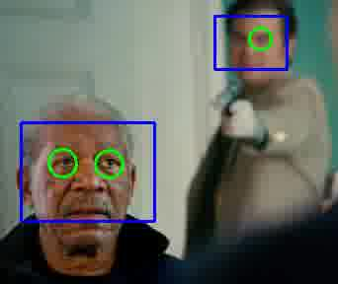
Поиск объектов на изображении
Извлечение признаков из картинки
Признаки Хаара (Haar-like features)
Выбираем прямоугольную область на изображении,
разбиваем её на несколько смежных прямоугольных частей,
в каждой части суммируем яркость точек,
вычисляем разность между этими суммами.
результат работы
детектора лиц Виолы-Джонса

Slide 18
Поиск объектов на изображении
git clone https://github.com/mechanoid5/ml_lectorium.git
Борисов Е.С. Детектор объектов для неподвижных камер.
http://mechanoid.su/cv-backgr.html
Борисов Е.С. О задаче поиска объекта на изображении.
http://mechanoid.su/cv-image-detector.html

